Slide 1


Team Project 발표
냉장고를 부탁해 프로그램

Slide 2
목차
개발동기&목표
데모 영상
작동과정
제작과정

Slide 3
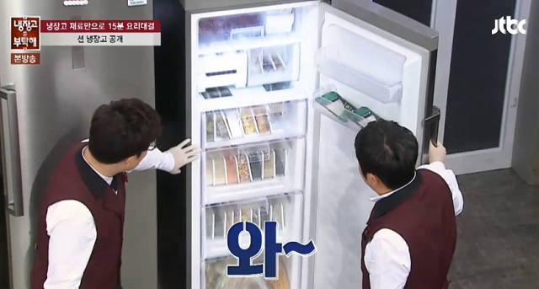
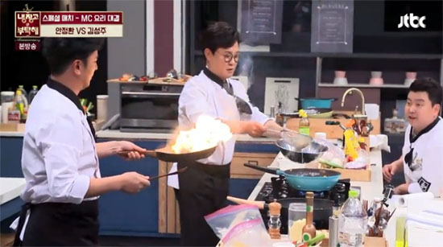
개발 동기
내가 갖고 있는 재료들을 가지고 어떤 음식들을 만들 수 있을까?

Slide 4
진행 방식
1. 가지고 있는 요리재료를 입력
2. 재료가 가장 많이 겹치는 요리를 탐색
3. 탐색한 결과로 나온 요리를 보여줌

Slide 5
Demo 동영상

Slide 6
이용 개념
Sort
Cat
Grep
Pipe

Slide 7
작동 원리
1. Main함수에서 Scanf로 재료(문자열)를 입력받는다
2. Grep을 실행시킨다
3. Grep 결과를 Pipe로 부모에게 주고,
부모는 Sort를 실행시킨다
4. Sort결과를 Pipe로 주고, Cat으로 읽는다

Slide 8
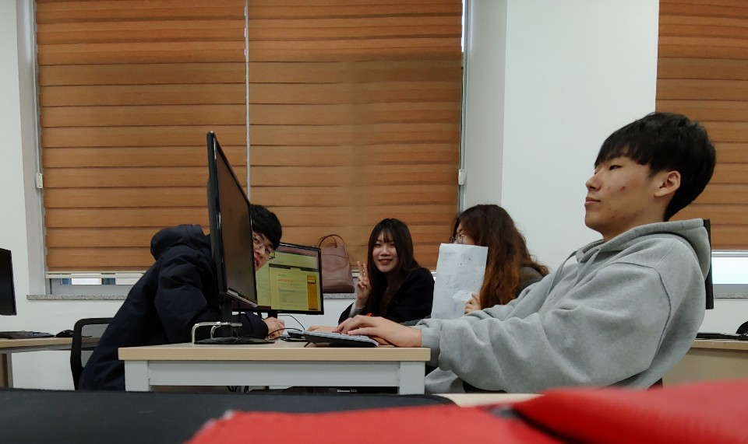
제작 과정
아이디어 회의

Slide 9
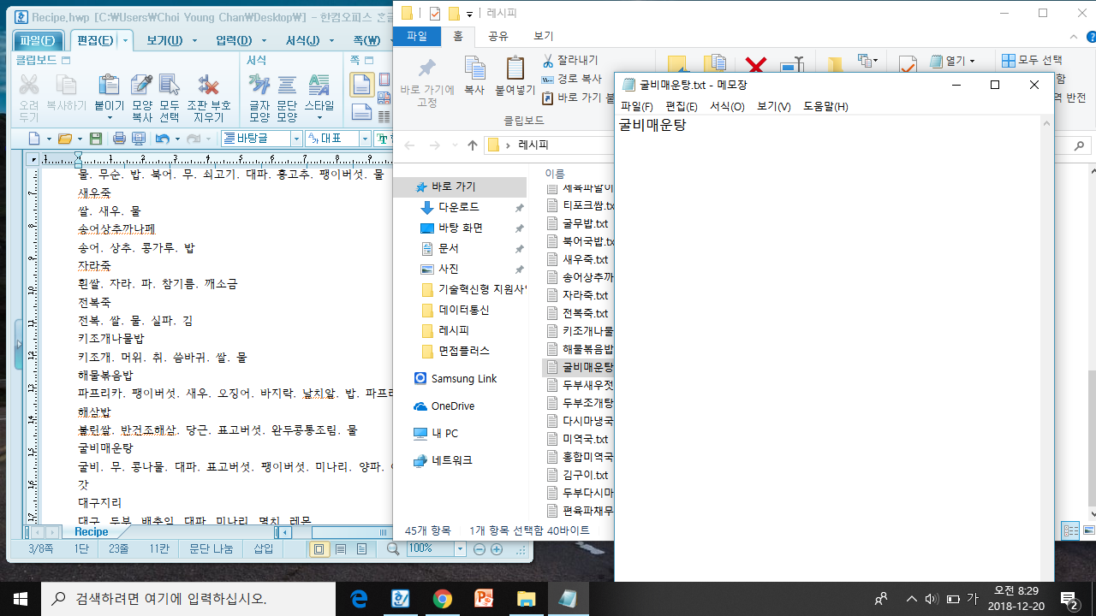
제작 과정
요리법 데이터 조사 후 파일 생성

Slide 10
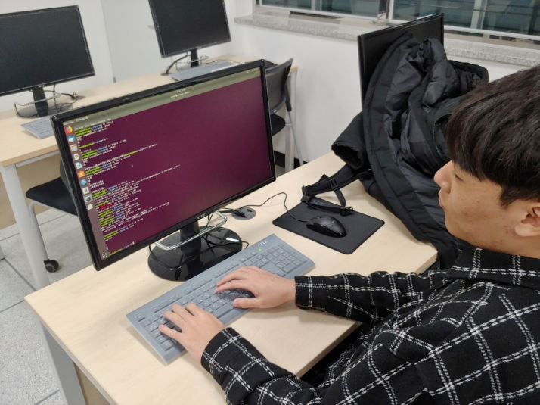
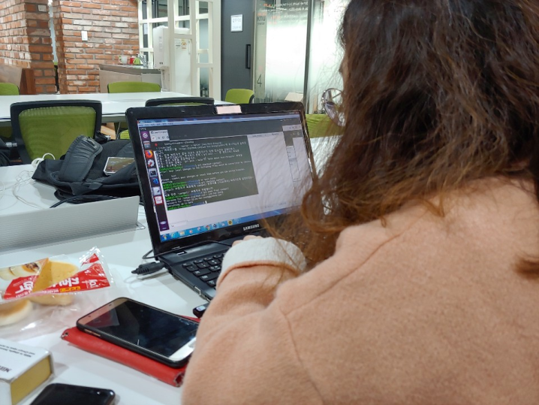
제작 과정
프로그래밍 작업

Slide 11
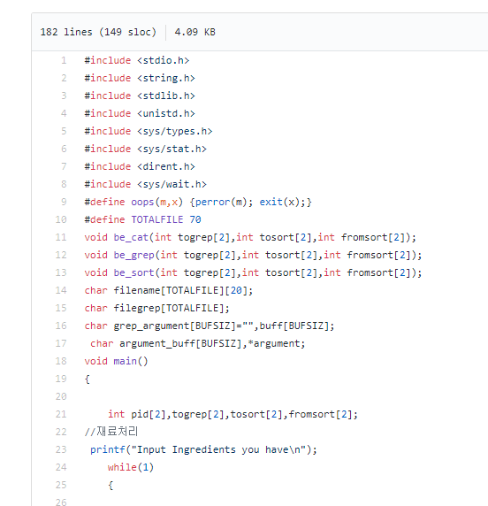
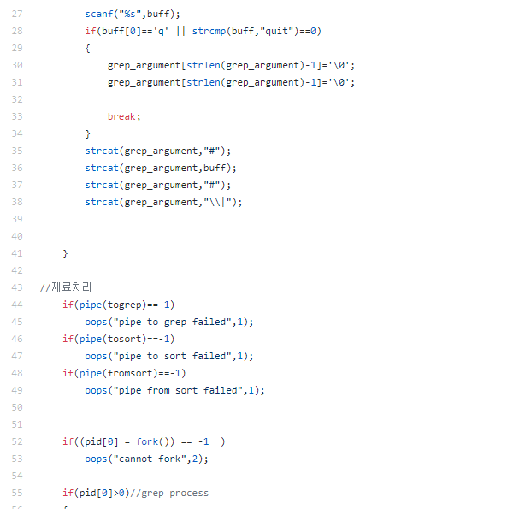
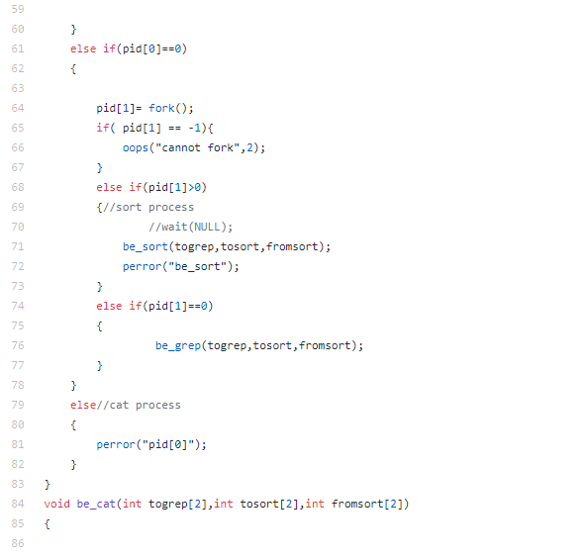
소스코드

Slide 12
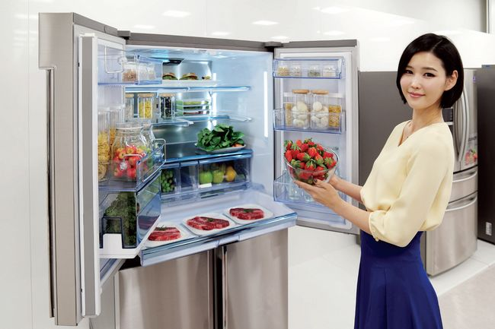
활용 방안
스마트 냉장고
냉장고 안에 있는 물건들을 파악 후
적절한 요리를 추천해주고 요리법 제시

Slide 13
감사합니다

Slide 14
Q & A

